Slide 1

TRƯỜNG TIỂU HỌC PHÚC LỢI
TIẾNG VIỆT

Slide 2


CHỦ ĐỀ
4
Tiết 1

Slide 3

01

Slide 4

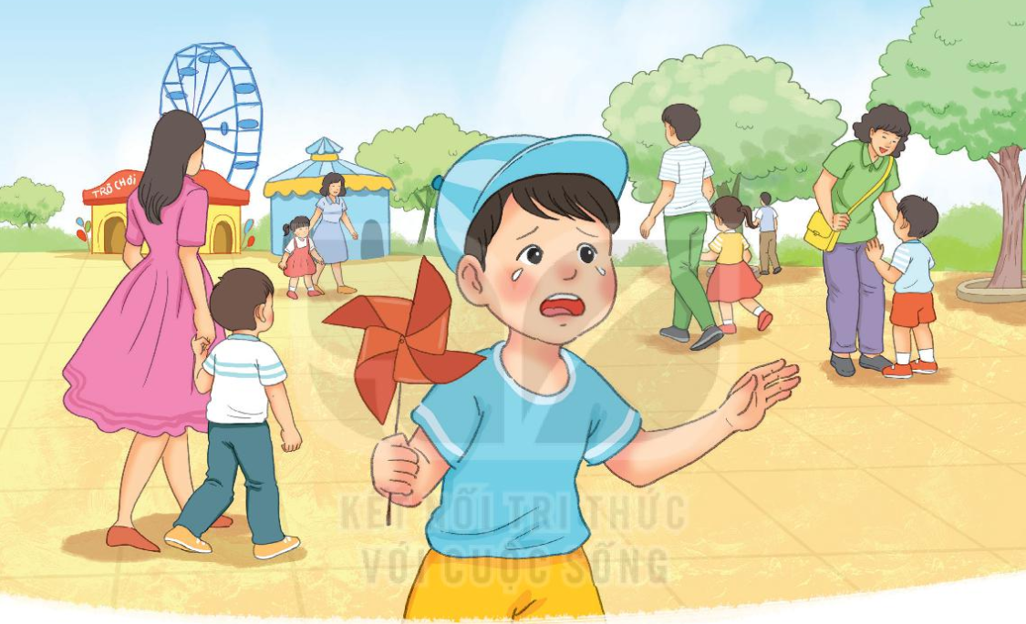
Khởi động
Quan sát tranh
Nếu gặp phải trường hợp như bạn nhỏ em sẽ làm gì?
Bạn nhỏ đang ở đâu? Vì sao bạn ấy khóc?
Notes:
- GV yêu cầu HS quan sát tranh để trả lời các câu hỏi
a . Bạn nhỏ đang ở đâu ? Vì sao bạn ấy khóc ?
Sao con biết là bạn ấy đang bị lạc bố mẹ?
-GVNX
b . Nếu gặp phải trường hợp như bạn nhỏ , em sẽ làm gì ?
-Gọi HS TL.
+ GV và HS nhận xét.
GV: “ Cô khen ngợi những ý kiến mà các con đưa ra. Mỗi bạn đều có cách làm khác nhau. Vậy cách làm của bạn nào là đúng và để xem bạn Nam trong bài đã xử lý như thế nào. Cô trò chúng mình hãy cùng tìm hiểu kĩ hơn thông qua bài học hôm nay: “ Nếu không may bị lạc”.

Slide 5

02

Slide 6
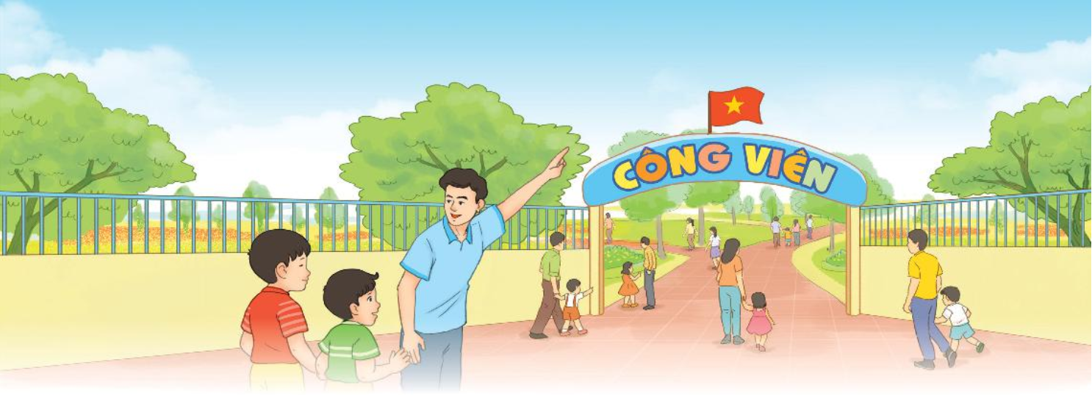
2
ĐỌC
Nếu không may bị lạc
Sáng chủ nhật, bố cho Nam và em đi công viên. Công viên đông như hội . Khi vào cổng, bố dặn: “Các con cẩn thận kẻo bị lạc”. Nếu không may bị lạc, các con nhớ đi ra cổng này. Nhìn kìa, trên cổng có lá cờ rất to”.
Công viên đẹp quá. Nam cứ mải mê xem hết chỗ này đến chỗ khác. Lúc ngoảnh lại thì không thấy bố và em đâu. Nam vừa chạy vừa gọi: Bố ơi! Bố ơi!”. Hoảng hốt, Nam suýt khóc. Chợt Nam nhìn thấy tấm biển “Lối ra cổng”. Nhớ lời bố dặn, Nam đi theo hướng tấm biển chỉ đường. “A, lá cờ kia rồi!”. Nam mừng rỡ khi thấy bố và em đang ở đó.
(Theo Phạm Thị Thúy – Tuấn Hiển)
Notes:
-Gv đọc mẫu VB 1 lần.

Slide 7
ngoảnh
oanh
Notes:
-GV hướng dẫn HS luyện phát âm từ ngữ có vần mới .
+ Gv đưa từ “ ngoảnh” và giới thiệu vần
-Gọi HS ĐV, đọc trơn và phân tích

Slide 8
ngoảnh lại
quay đầu nhìn về phía sau lưng mình
Notes:
+ GV đưa từ “ngoảnh lại” lên bảng và gọi HS đọc.
+ Con hiểu nghĩa từ “ ngoảnh lại” là như nào ko? ( ngoảnh lại là quay đầu nhìn về phía sau lưng mình)
GVNX.

Slide 9
2
ĐỌC
Nếu không may bị lạc
Sáng chủ nhật, bố cho Nam và em đi công viên. Công viên đông như hội. Khi vào cổng, bố dặn: “Các con cẩn thận kẻo bị lạc”. Nếu không may bị lạc, các con nhớ đi ra cổng này. Nhìn kìa, trên cổng có lá cờ rất to”.
Công viên đẹp quá. Nam cứ mải mê xem hết chỗ này đến chỗ khác. Lúc ngoảnh lại thì không thấy bố và em đâu. Nam vừa chạy vừa gọi: Bố ơi! Bố ơi!”. Hoảng hốt, Nam suýt khóc. Chợt Nam nhìn thấy tấm biển “Lối ra cổng”. Nhớ lời bố dặn, Nam đi theo hướng tấm biển chỉ đường. “A, lá cờ kia rồi!”. Nam mừng rỡ khi thấy bố và em đang ở đó.
(Theo Phạm Thị Thúy – Tuấn Hiển)
Notes:
- GV đưa ra 1 số từ sau cho HS luyện đọc: kẻo, suýt, hoảng hốt, mải mê.
- Gv kết hợp giải nghĩa từ “ suýt”( suýt nghĩa là gần làm gì đó, suýt khóc nghĩa là gần khóc)

Slide 10
suýt (khóc)
gần khóc

Slide 11
2
ĐỌC
Nếu không may bị lạc
Sáng chủ nhật, bố cho Nam và em đi công viên. Công viên đông như hội. Khi vào cổng, bố dặn: “Các con cẩn thận kẻo bị lạc”. Nếu không may bị lạc, các con nhớ đi ra cổng này. Nhìn kìa, trên cổng có lá cờ rất to”.
Công viên đẹp quá. Nam cứ mải mê xem hết chỗ này đến chỗ khác. Lúc ngoảnh lại thì không thấy bố và em đâu. Nam vừa chạy vừa gọi: Bố ơi! Bố ơi!”. Hoảng hốt, Nam suýt khóc. Chợt Nam nhìn thấy tấm biển “Lối ra cổng”. Nhớ lời bố dặn, Nam đi theo hướng tấm biển chỉ đường. “A, lá cờ kia rồi!”. Nam mừng rỡ khi thấy bố và em đang ở đó.
(Theo Phạm Thị Thúy – Tuấn Hiển)

Slide 12
2
ĐỌC
Luyện đọc câu dài
Nam cứ mải mê xem hết chỗ này đến chỗ khác.
Sáng chủ nhật, bố cho Nam và em đi công viên.

Slide 13
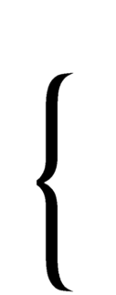


2
ĐỌC
Nếu không may bị lạc
Sáng chủ nhật, bố cho Nam và em đi công viên. Công viên đông như hội. Khi vào cổng, bố dặn: “Các con cẩn thận kẻo bị lạc”. Nếu không may bị lạc, các con nhớ đi ra cổng này. Nhìn kìa, trên cổng có lá cờ rất to”.
Công viên đẹp quá. Nam cứ mải mê xem hết chỗ này đến chỗ khác. Lúc ngoảnh lại thì không thấy bố và em đâu. Nam vừa chạy vừa gọi: Bố ơi! Bố ơi!”. Hoảng hốt, Nam suýt khóc. Chợt Nam nhìn thấy tấm biển “Lối ra cổng”. Nhớ lời bố dặn, Nam đi theo hướng tấm biển chỉ đường. “A, lá cờ kia rồi!”. Nam mừng rỡ khi thấy bố và em đang ở đó.
(Theo Phạm Thị Thúy – Tuấn Hiển)

Slide 14
đông như hội
rất nhiều người
mải mê
ở đây có nghĩa là tập trung cao vào việc xem đến mức không còn biết gì xung quanh

Slide 15
2
ĐỌC
Nếu không may bị lạc
Sáng chủ nhật, bố cho Nam và em đi công viên. Công viên đông như hội. Khi vào cổng, bố dặn: “Các con cẩn thận kẻo bị lạc”. Nếu không may bị lạc, các con nhớ đi ra cổng này. Nhìn kìa, trên cổng có lá cờ rất to”.
Công viên đẹp quá. Nam cứ mải mê xem hết chỗ này đến chỗ khác. Lúc ngoảnh lại thì không thấy bố và em đâu. Nam vừa chạy vừa gọi: Bố ơi! Bố ơi!”. Hoảng hốt, Nam suýt khóc. Chợt Nam nhìn thấy tấm biển “Lối ra cổng”. Nhớ lời bố dặn, Nam đi theo hướng tấm biển chỉ đường. “A, lá cờ kia rồi!”. Nam mừng rỡ khi thấy bố và em đang ở đó.
Học sinh đọc toàn bài
(Theo Phạm Thị Thúy – Tuấn Hiển)

Slide 16
CHỦ ĐỀ
4
Tiết 2

Slide 17

03

Slide 18
3
TRẢ LỜI CÂU HỎI
a. Bố cho em và Nam đi chơi ở đâu?
Bố cho Nam và em đi chơi ở công viên.

Slide 19
3
TRẢ LỜI CÂU HỎI
b. Khi vào cổng, bố dặn hai anh em Nam thế nào?
Khi vào cổng, bố dặn hai anh em Nam là: “Các con cẩn thận kẻo bị lạc. Nếu không may bị lạc, các con nhớ đi ra cổng này. Nhìn kìa, trên cổng có lá cờ rất to”.

Slide 20
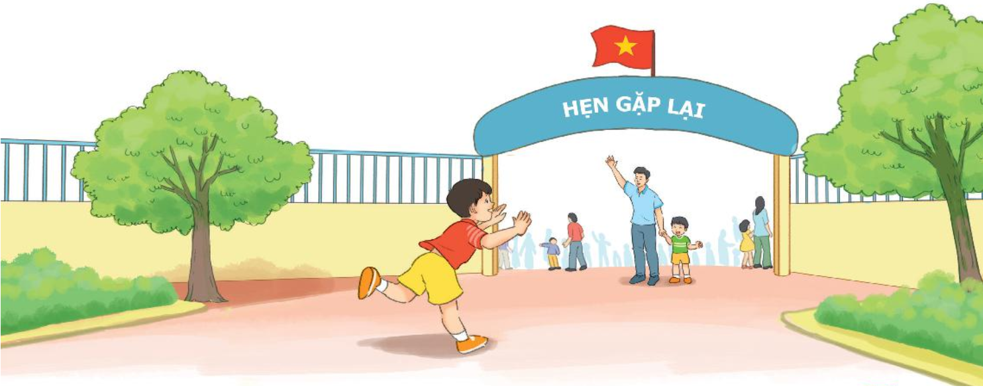
3
TRẢ LỜI CÂU HỎI
c. Nhớ lời bố dặn, Nam đã làm gì?
Nhớ lời bố dặn, Nam đã đi theo hướng tấm biển chỉ đường để tìm thấy cái lá cờ rất to ở phía cổng.

Slide 21

04

Slide 22
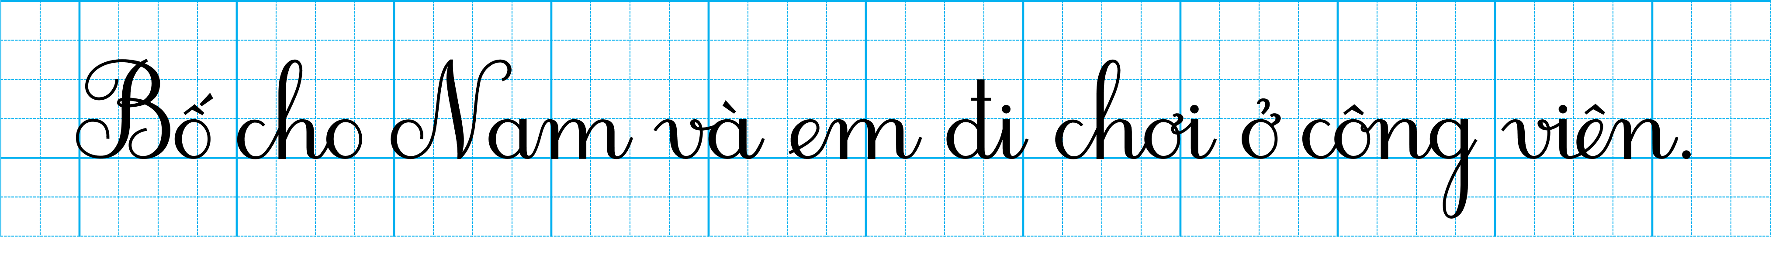
4
Viết vào vở câu trả lời cho câu hỏi a ở mục 3
Bố cho Nam và em (…………..)
Cuối câu có dấu gì?
Cần chú ý gì khi viết chữ đầu câu?
Khoảng cách giữa các chữ như thế nào?

Slide 23
4
Viết vào vở câu trả lời cho câu hỏi a ở mục 3
Bố cho Nam và em (…………..)

